Slide 1

Tập đọc
Kể cho bé nghe

Slide 2


KHÔÛI ÑOÄNG
Notes:
2

Slide 3






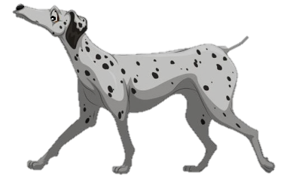







GIẢI CỨU
THÚ CƯNG
Hướng dẫn

Slide 4
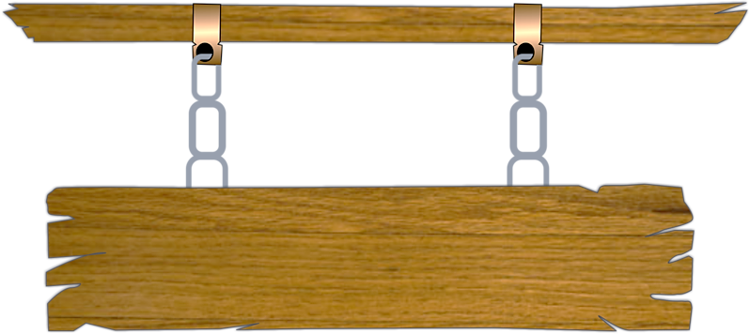






Các chú cún đã bị bắt cóc và bị nhốt
trong những chiếc chuồng. Trong lúc kẻ xấu đang say ngủ, hãy cố gắng trả lời đúng
các câu hỏi và giúp các chú cún trốn thoát.
Chơi

Slide 5




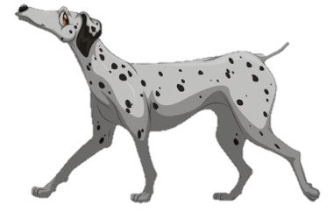
1
2
3
4
6
5

Slide 6

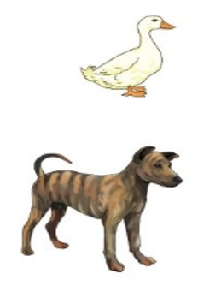




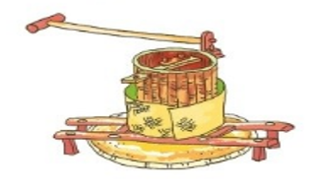
Quan sát và nhận xét:

Slide 7
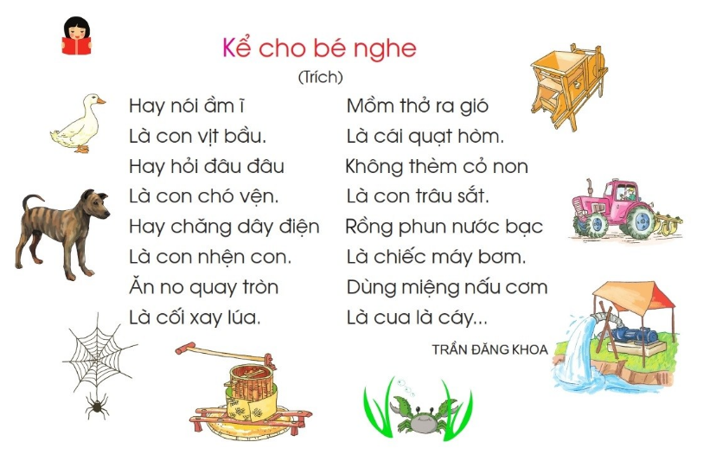

hầy cô điền
câu trả lời vào đây
Trở về
Trở về

Slide 8
hầy cô điền
câu trả lời vào đây
Trở về

Slide 9
1
2
hầy cô điền
câu trả lời vào đây
Trở về

Slide 10
hầy cô điền
câu trả lời vào đây
Trở về

Slide 11



Thực hành: HỎI - ĐÁP

Slide 12


Hay hỏi đâu đâu là con gì?
Là con chó vện
Trở về

Slide 13
Hay chăng dây điện là con gì?
Là con nhện con
Trở về

Slide 14
Ăn no quay tròn là cái gì?
Là cối xay lúa
Trở về

Slide 15
Mồm thở ra gió là cái gì?
Là cái quạt hòm
Trở về

Slide 16
Không thèm cỏ non là cái gì?
Là con trâu sắt
Trở về

Slide 17
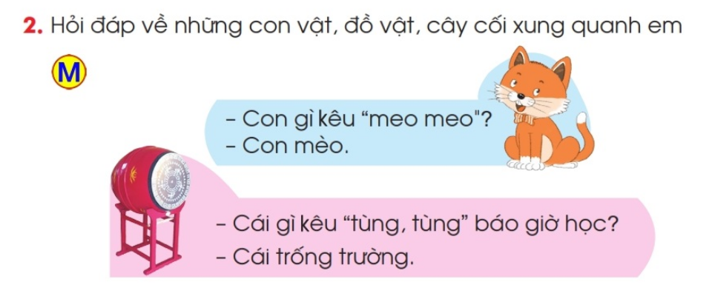

Slide 18

Tìm hiểu bài

Slide 19


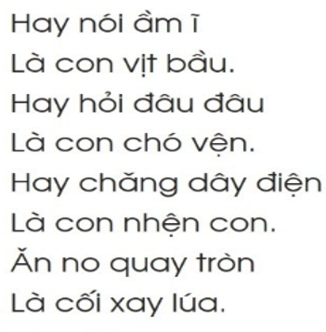
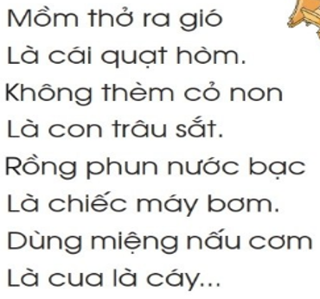
- Bài thơ giúp em hiểu điều gì ?
Các con vật, đồ vật quanh em có những đặc điểm thật ngộ nghĩnh, đáng yêu. Nếu yêu quý chúng và chăm chú quan sát, các em sẽ nhận ra điều đó.

Slide 20
Hǌ κuℓ lŜg

Slide 21
hầy cô điền
câu trả lời vào đây
Trở về

Slide 22
hầy cô điền
câu trả lời vào đây
Trở về

Slide 23
hầy cô điền
câu trả lời vào đây
Trở về

Slide 24
hầy cô điền
câu trả lời vào đây
Trở về

Slide 25

Thứ tư ngày 7 tháng 4 năm 2021
Chính tả
Kể εo χ≠ wΉ;
Hay wĀ ầm ć
Là cΪ νŻt bầu.
Hay hĈ đâu đâu
Là cΪ εó ωϚn.
Hay εăng dây đΗİn

Slide 26
Hay εăng dây đΗİn
Là cΪ ·İn cΪ.
Ăn wo Ǖίay ǇrŜ
Là cĒ xay lúa.

Slide 27

Dặn dò:
Về nhà con đọc (hoặc kể) cho người thân nghe câu chuyện
Kể εo χ≠ wΉ; nhé!

Slide 28
Hẹn gặp lại

Slide 29


